Slide 1

Mini Projet embarqué mobile :
LightControl
Réaliser par : SALMA BEN SALAH Professeur : MR Khalil Hammami
GHOFRANE BOUCIF
Classe : 3GII-SSE
2020/2021

Slide 2
Plan
-Introduction Générale
-Objectif du projet
-Etude de la partie matérielle du projet
-Étude de la partie logicielle
-Conclusion
-Vision

Slide 3
Introduction générale
L 'évolution de la technologie et du mode de vie nous permet aujourd'hui de prévoir des espaces de travail et de logement mieux adaptés. De même, La majorité des individus, et plus particulièrement les personnes âgées, passent beaucoup de leur temps à domicile, d’où l’influence considérable de l’habitat sur la qualité de vie. L’amélioration du sentiment de sécurité et de confort dans l’habitat apparaît donc comme une tâche d’une grande importance sociale.

Slide 4
La domotique ou encore la maison intelligente, nous offre la possibilité d'opter pour une maison qui s'adaptera à notre rythme de vie et à nos habitudes, eux- mêmes évolutifs au fil des années. Avec les nouvelles technologies domotiques, l’homme peut quitter son domicile pour le week-end et avant de fermer la porte, il appuie sur un seul bouton pour éteindre les éclairages oubliés, fermer les volets roulants, mettre en service l'alarme...

Slide 5
Objectif du projet :
Notre mission porte sur :
- la réalisation d’une simple pièce domotique utilisant une application Android, pour contrôler des appareils électriques avec des clics afin de vous aider dans vos futurs projets. Les commandes sont envoyées via Bluetooth à Arduino . Vous n’avez donc pas besoin de vous lever pour allumer ou éteindre l’appareil tout en regardant un film par exemple ou en travaillant.

Slide 6
Etude de la partie matérielle du projet
1.Carte Arduino UNO
Arduino désigne un écosystème libre comprenant des cartes (Arduino Uno, Arduino Leonardo, Arduino Méga, Arduino Nano...), des logiciels (notamment l'IDE Arduino), ou encore des librairies. Ces systèmes d'électronique programmable permettent de construire des projets facilement, et d'aborder tant l'approche électronique de l'approche logicielle.
Notes:
Pour chercher une solution d’un problém

Slide 7
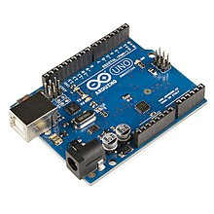
-La carte Arduino UNO contient tout ce qui est nécessaire pour le fonctionnement du microcontrôleur; Pour pouvoir l'utiliser et se lancer, il suffit simplement de la connecter à un ordinateur à l'aide d'un câble USB ou de l'alimenter avec un adaptateur secteur ou une pile.

Slide 8
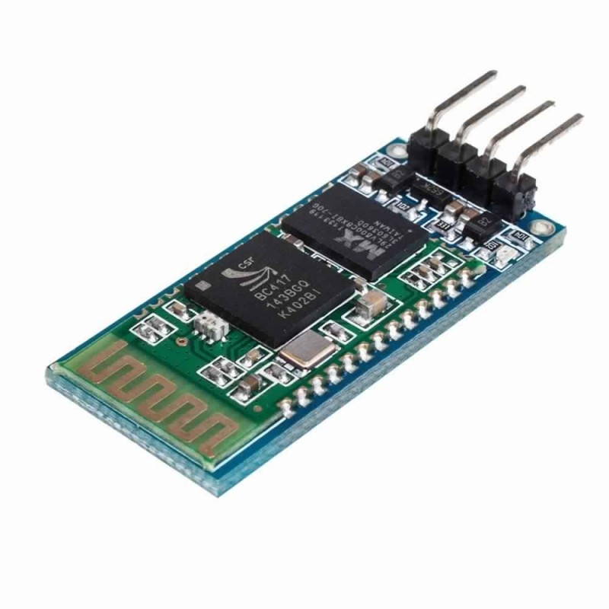
2. Module Bluetooth HC06 ZS-040
Le module Bluetooth utilisé dans ce projet est le HC-06, qui prend en charge les communications série (9600-115200 bps) avec les interfaces SPP et UART. En utilisant ces fonctionnalités,
Il peut communiquer avec d’autres appareils compatibles Bluetooth, tels que les téléphones mobiles, les tablettes et les ordinateurs portables. Le module fonctionne sur une alimentation de 3,3V à 5V.
Notes:
c'est-à-dire au lieu dans lequel les interactions se déroulent.

Slide 9
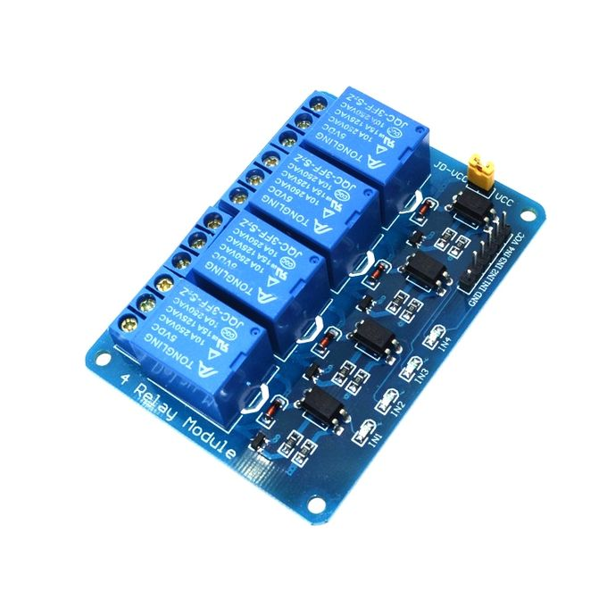
3. Le module relais
Un relais vous permet d’allumer ou d’éteindre un circuit avec une tension et / ou un courant beaucoup plus élevés que ce de l’Arduino pourrait gérer.
Le relais assure une isolation complète entre le circuit basse tension côté Arduino et le côté haute tension contrôlant la charge. Il est activé à l’aide d’Arduino, qui contrôle à son tour des appareils électriques tels que des ventilateurs, des lumières et des climatiseurs.

Slide 10
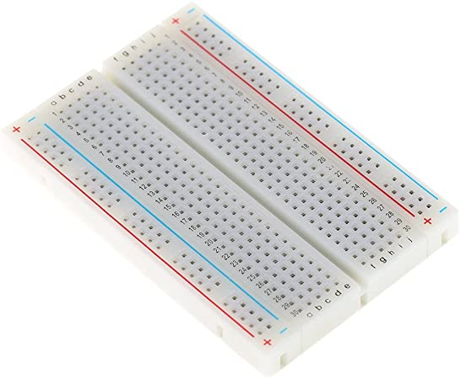
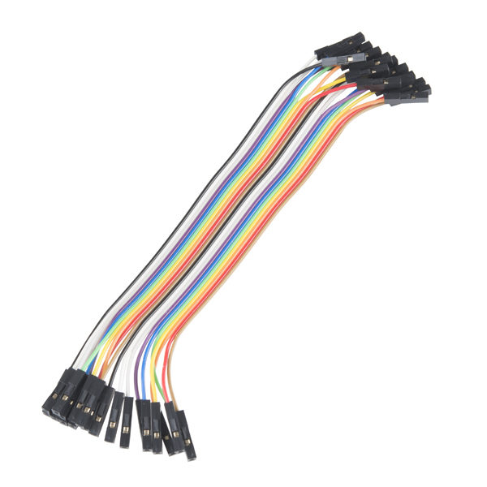
4. Breadboard (maquette) :
Plaque à essai
5. fils de cavalier
Notes:
Voici des images des gestes qui accompagnent des états intérieurs

Slide 11
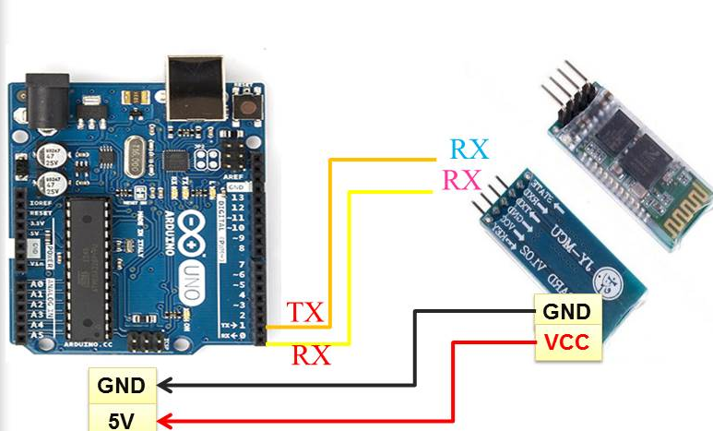
Schéma de branchement du projet :

Slide 12
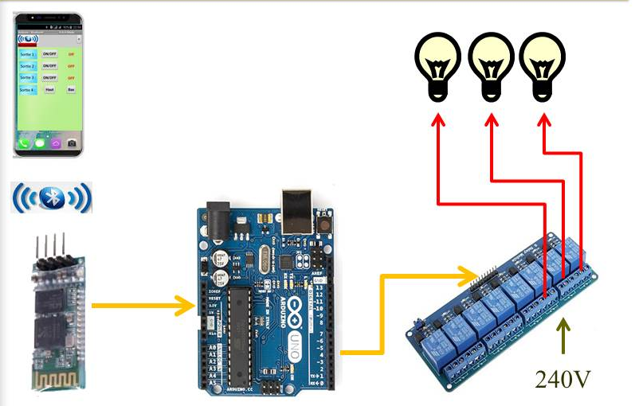

Slide 13
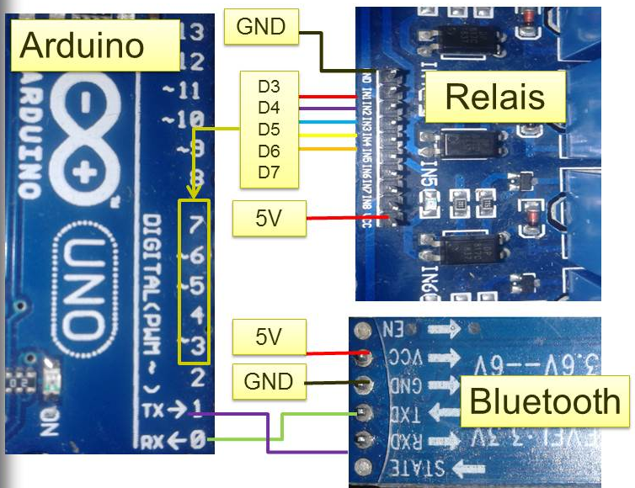

Slide 14
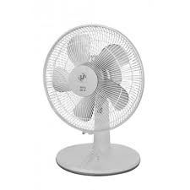
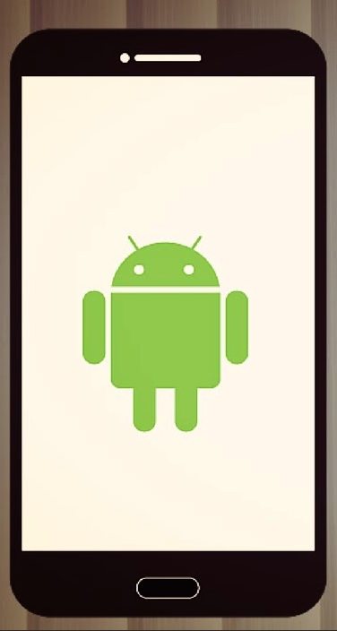
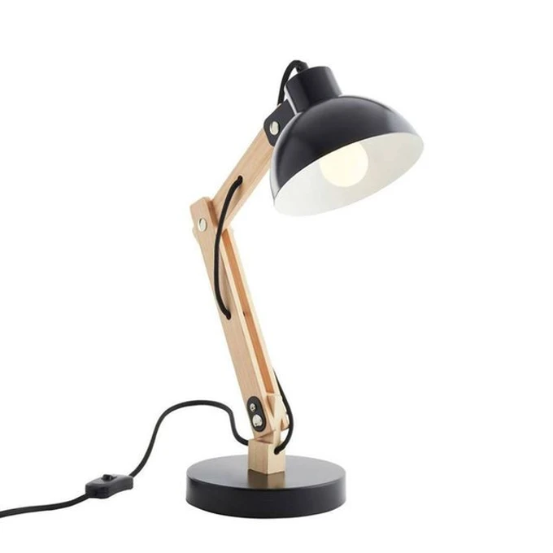
5. Lampe / Ventilateur
7. Appareil Android

Slide 15
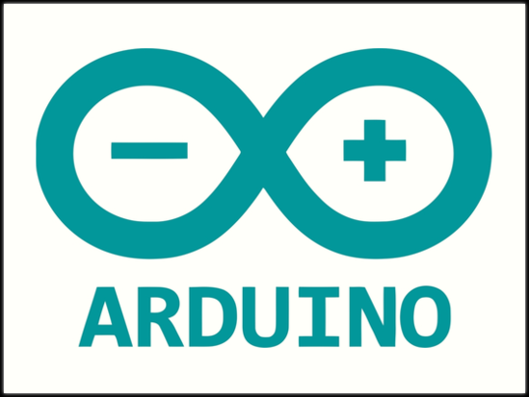
Étude de la partie logicielle
Plateforme de programmation Arduino
L’interface de l’IDE Arduino est plutôt simple, il offre une interface minimale et épurée pour développer un programme sur les cartes Arduino
Le langage Arduino est inspiré de plusieurs langages. On retrouve notamment des similarités avec le C, le C++, le Java et le Procès. Le langage impose une structure particulière typique de l’informatique embarquée.

Slide 16
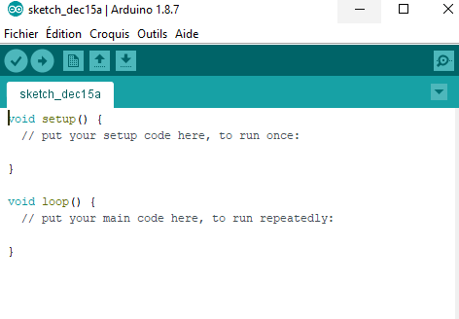
Structure du programme Arduino :
Notes:
Et il y’a beaucoup d’autres exemples

Slide 17
Le code arduino est constitué principalement de deux Fonctions :
-Void setup : permet l’execution du code
-Void Loop : Permet l’execution en boucle infini

Slide 18

2. Android Studio
environnement de développement pour développer des applications mobiles Android. Il est basé sur IntelliJ IDEA et utilise le moteur de production Gradle. Il peut être téléchargé sous les systèmes d'exploitation Windows, macOS, Chrome OS et Linux17.

Slide 19
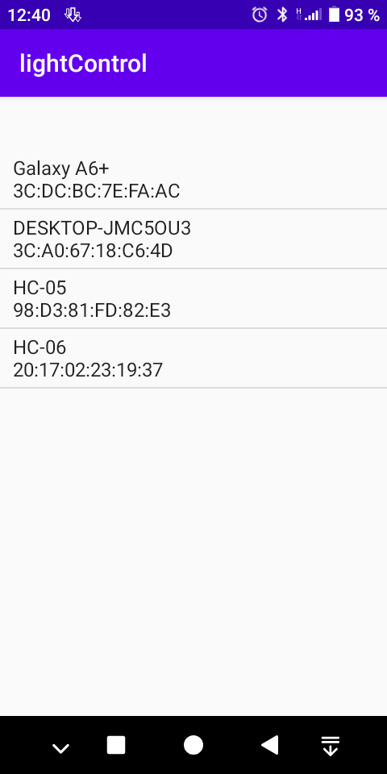
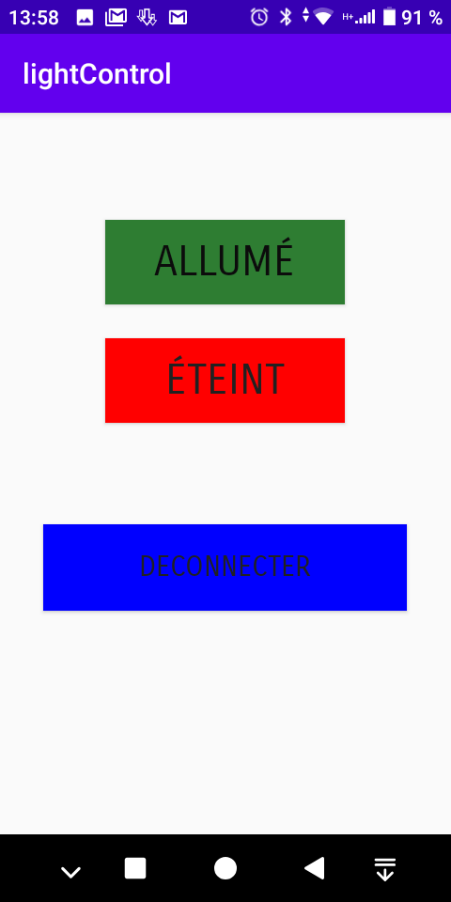
L’interface de l’application mobile :

Slide 20
Conclusion
La domotique est une discipline qui vise à rendre les maisons intelligentes pour avoir une vie plus confortable.
Avec l’évolution d’autres disciplines comme les réseaux mobiles et l’internet des objets (IOT), les maisons intelligentes vont devenir plus communicantes.
Dans le présent travail, nous avons développé un prototype opérationnel.
Notre Vision :
Dans les perspectives de ce travail, on vise à développer une maison à échelle plus grand avec d’autres fonctionnalités.

Slide 21


